Slide 1
自然语言驱动的AI运维平台
西云数据 解决方案架构师 陈朋辉
2026-06-02

Slide 2
客户的问题
某客户迁移100+ 微服务到 AWS ，大量使用ECS/ ALB/ Lambda/ RDS/ ElastiCache等托管服务。SRE 团队当前对AWS服务运维经验不足，希望能快速完成问题定界定位，并逐步积累AWS运维经验。
运维现状：
主动运维： 每天需要打开CloudWatch逐一检查指标
被动运维： 告警触发后，需切换 CloudWatch、Config等多个控制台，完成定界→定位→修复
团队现状：
故障处理依赖对AWS熟悉的工程师
事故经验无法沉淀复用
当前痛点：
排障需反复切换，上下文频繁丢失
知识在个人脑中，无法传承
指标多但看不懂，缺乏解读
定位耗时长，小时级别
值班不在电脑旁时无法操作

Slide 3
问题的挑战
1
多源数据关联
指标 + 日志 + 链路 + 变更，4 类数据散落在不同服务
🔍 信息分散
🧠 经验难传承
指标、日志、事件分散在多个 AWS 控制台
切换上下文耗时,关联难度大
资深工程师离职即失去关键经验
新成员需要数月才能独立处理生产问题
2
指标体系庞大
ECS 就有 CPU/内存/网络/任务数等几十个指标，不知道要看哪个
3
根因跨服务
A 慢不一定是 A 的问题，可能是 B 导致的
4
统一入口缺失
⏱️ 定位耗时长
📱 移动端缺位
入口不统一，排障要跳转多个页面
人工排障平均 1-2 小时
夜间告警尤其依赖随时在场的工程师
AWS 控制台不适合手机操作
值班工程师离开电脑就无法处理
5
知识自动沉淀
非结构化经验如何变成可检索的结构化知识

Slide 4
业界方案
方案类型
代表产品
做法
弊端
传统监控
CloudWatch
Grafana / Zabbix
Dashboard
给数字不给结论
AIOps 平台
Datadog Bits AI (2025-12)
Dynatrace Davis AI
AI 根因分析
+ 修复建议 / 自动修复
绑定自有生态
AWS DevOps Agent
AWS DevOps Agent
(2026-03 GA)
自主调查 + 跨平台关联
+ 详细修复计划
可视化输出偏技术视角

Slide 5
客户要什么
主动巡检
被动响应
新人上手
快速获得系统健康全貌，不用逐个看面板
不依赖个人经验也能处理常见故障
快速定界->定位->修复，不用切换多个控制台
夜间/on-call
不开电脑也能了解情况
💬 自然语言交互
📊 给结论不给数字
不学新工具,一句话就能完成排障
中文/英文都行,IM/语音/桌面都行
不要 Dashboard 数字罗列
要 AI 解读 + 修复建议 + 证据链
🌙 夜间无人值守
🧬 经验自动沉淀
凌晨告警自动调查
醒来时已经知道根因,而不是被叫醒
处理过的问题下次自动复用
团队经验越积越多,新成员快速上手
用自然语言完成运维全流程，随时随地

Slide 6
AWS DevOps Agent
DevOps Agent
持续进行事件分诊，提供引导式解决方案
从被动应对转向为主动实现卓越运营
实现卓越运营的前沿代理
告别频繁报警，团队高枕无忧
通过您使用的可观测性工具获取洞察（支持
Dynatrace、New Relic、Datadog、Splunk 及
CloudWatch）
智能映射资源，提高 MTTR 和应用程序可靠性
Notes:
MTTR（Mean Time To Recovery / 平均恢复时间），从故障发生到服务恢复正常的平均时间。

Slide 7
AWS DevOps Agent
AWS 原生的智能运维助手，通过自然语言交互，帮助工程师快速调查生产问题、探索基础设施、处理优化建议、生成可视化报告。
🔍 调查问题
🏗️ 探索基础设施
💡 处理建议
完整的问题调查生命周期管理
全维度资源感知与系统认知
聚合 优化建议，按类别分类呈现
• 创建调查 — 针对告警/异常快速发起结构化调查任务
• 查看状态 — 实时跟踪进度，获取摘要与关键发现
• 发送指导 — 注入上下文/指令，引导聚焦关键方向
• 处理缓解计划 — 自动生成缓解建议，支持审核执行
• 资源发现 — 枚举 EC2/Lambda/RDS/ECS，按标签过滤
• 拓扑分析 — 服务间依赖关系与调用链路可视化
• 指标分析 — CloudWatch 趋势分析与异常检测
• 日志搜索 — 跨服务全文检索，时间过滤+关键词高
• 浏览建议 — 成本/性能/安全/可靠性分类
• 分析建议 — 评估影响范围与优先级
• 接受建议 — 一键触发自动化执行
• 拒绝建议 — 记录原因，标记不适用
📈 可视化报告
🔀 代码变更分析
⚙️ 管理技能和配置
将调查结果生成结构化可视化报告
对接 GitHub PR 发布前后深度分析代码变更
自定义技能（Skills）
• 图表 — 折线图(趋势) + 柱状图(对比)
• 表格 — 资源清单/错误汇总/配置差异
• 拓扑图 — 服务依赖 + 健康状态展示
• 发布影响分析 — 识别涉及的服务与配置
• 风险识别 — DB Schema/权限/依赖升级
• 关联上下文 — 变更 + 指标 + 告警全链路
• 创建技能 — 将调查流程/操作集封装为可复用技能包
• 配置技能 — 设置触发条件、参数默认值、执行策略
• 共享技能 — 团队内共享，标准化跨成员操作流程
Notes:
MTTR（Mean Time To Recovery / 平均恢复时间），从故障发生到服务恢复正常的平均时间。

Slide 8
解决方案
基于 AWS DevOps Agent (2026-03 GA) 打造的智能闭环运维平台 · v4
自然语言
发现分析
分析页输出
执行修复
经验沉淀
📱
🔍
📄
⚡
🧠
手机/电脑
+ 自动匹配历史经验
HTML图文并茂
DOA 原生分析
DOA Skills
↩️
经验沉淀 → 下次相似问题 → 自动匹配历史方案
多入口 · 可视化分析页 · 智能闭环 = 随时随地、开口即运维

Slide 9
整体架构
交互层（前端入口）
输入：文字 ｜ 输出：HTML诊断书
Quick Desktop · 企微/飞书 Bot · Nova Sonic 语音
API Gateway (REST)
AI 编排层 (v4 单 Lambda · 4 路由)
Lambda 入口
DOA 原生分析 + 5 MCP 工具 · Bedrock Nova Pro
Chat Router
Webhook Forwarder
MCP Server
EB Handler Gen
EB Handler
聊天问诊
告警 webhook
MCP 工具
诊断书生成
EB 事件处理
调用 AWS 服务
AWS 服务层
分析 / 检测 / 执行 / 追踪 / 推送
DevOps Agent (跨源关联+Skills) · CloudWatch · SES · SSM Runbook
存储
存储层
S3 (HTML诊断书) + DynamoDB (Sessions/Audit)

Slide 10
核心能力： 智能诊断
💬 用户：“订单服务超时，帮我分析下”
▼
Quick Desktop AI → 选择 smart_diagnose MCP 工具
▼
Strands Agent (Nova Pro 自动编排)
①
discover_service
→
DOA chat
5-30s
②
deep_investigate
→
DOA Investigation
5-15min
③
search_knowledge
→
Bedrock KB
<3s
④
render_report
→
Jinja2 → S3
<5s
✅ 输出：中文摘要 + HTML 诊断书 URL · 总耗时 ~35s
“用户说一句话 → DOA 跨源关联分析 → HTML 诊断书 → 邮件/IM 通知”

Slide 11
核心能力： HTML诊断书
不是 Dashboard，是 AI 诊断书
📊
数据图表
趋势线、拓扑图、火焰图
生成流程
📝
AI 文字解读
"CPU 在 14:32 异常上升，与部署时间关联"
①
Agent 分析完成 → 结构化结果 (JSON)
▼
②
Jinja2 模板引擎渲染 (ECharts 图表)
🔗
因果分析
时间线 + 关联事件 + 依赖链路
▼
③
上传 S3 → Presigned URL (30 天有效)
▼
💡
操作建议
"建议扩容 RDS Proxy 连接池 200→400 (调用 SSM Runbook)"
④
返回给用户 (Quick: 链接 / IM: 卡片)
📎
证据链
日志片段 + Trace ID + 部署记录
类比：传统 Dashboard = 体检数值表；NLOps 诊断书 = 医生写的诊断报告
URL 30天有效 · 每次追问生成新页面 · 支持 ECharts 交互图表 · 手机/电脑双端友好
“不给数字给结论，不给图表给解读”

Slide 12
核心能力： 告警自动闭环
凌晨告警 → Webhook + HMAC → DOA 自动调查 → 诊断书 + 邮件
①
CW Alarm 触发
②
DOA 自动调查
CloudWatch 告警进入 ALARM 状态
DevOps Agent 启动 Investigation (5-15min)
③
EventBridge 回调 (aws.devopsagent)
④
渲染 HTML 诊断书
source=aws.devopsagent → Lambda EB Handler
GetBacklogTask → Jinja2 → S3 Presigned URL (30 天)
⑤
SES 邮件推送
⑥
DOA Skills 自动匹配
HTML 告警邮件 + 诊断书链接
📧 SRE 收到的邮件包含
• 告警标题 + 严重度
• 根因摘要（中文）
• HTML 诊断书链接（点击查看完整报告）
• 修复建议 + 证据链

Slide 13
核心能力： 经验沉淀
经验闭环流程
①
故障处理完成 (DOA Investigation 完成)
Agent 生成结构化事件报告 (JSON)
▼
🚀 效果
②
自动双写
提取根因 + 修复步骤 + 时间线
无经验匹配
→
经验匹配成功
MTTR 30min
MTTR 2min
③
▼
生成 DOA Skill (Markdown)
上传到 DOA Agent Space
▼
↩️ 闭环：沉淀 → 下次匹配 → 秒级出方案
④
下次相似问题
用户问“上次类似问题怎么解决的”
⑤
▼
DOA 调查时自动匹配 Skills
触发条件命中 → DOA 应用 Skill → 秒级出方案
“每次故障处理完，团队的 AWS 运维经验自动增长一点”

Slide 14
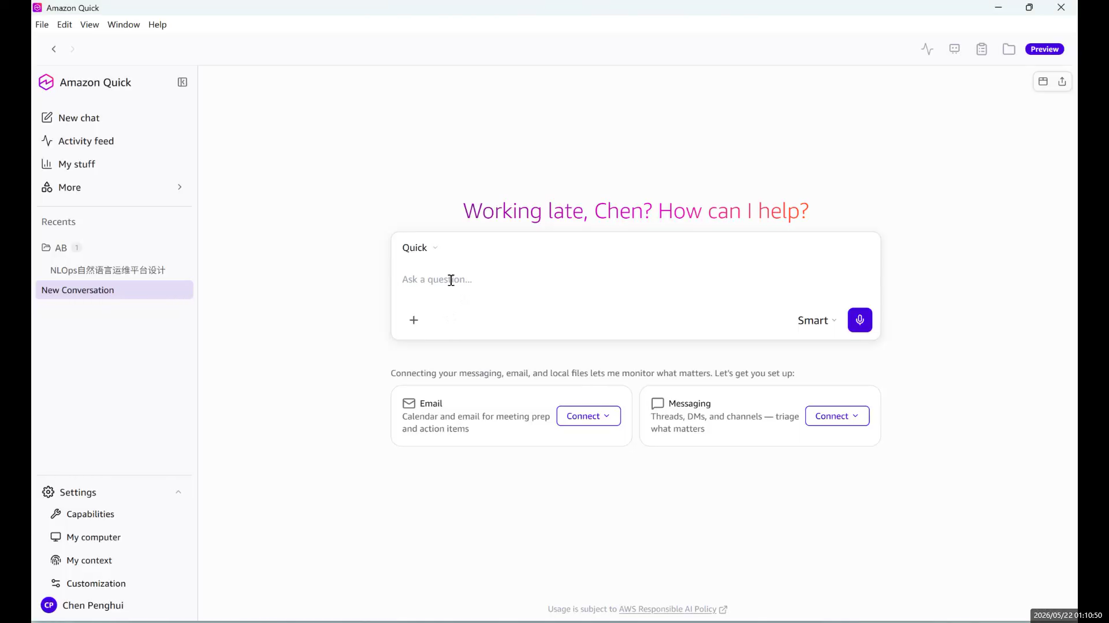
Demo：资源盘点
💬 用户说
“看一下当前账号下所有的 AWS 资源”
⚡ 关键看点
Quick Desktop AI 自动选择
discover_resources MCP 工具
🎬 视频占位
📊 结果
真实数据：18 个资源
(1 EC2 + 2 Lambda + 9 S3
+ 3 DDB + 1 SNS + 2 APIGW)
⏱ 耗时：~5s
🎯 证明能力：MCP 协议 — 工具盒自由组合

Slide 15
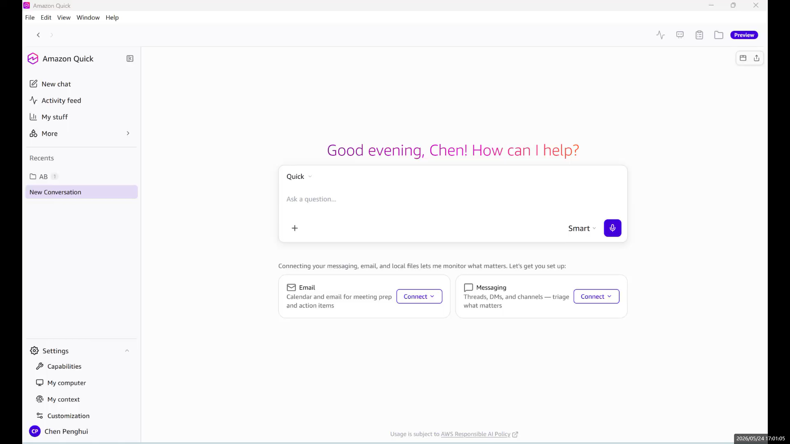
Demo： 智能诊断
💬 用户说
“订单服务超时，帮我分析下，帮我深度分析原因”
⚡ 关键看点
Strands Agent 多工具协作
→ DOA chat + investigate
→ KB 检索 → HTML 诊断书
🎬 视频占位
📊 结果
中文摘要 + HTML 诊断书 URL
(含图表 + AI解读 + 建议)
⏱ 耗时：~35s
🎯 证明能力：核心闭环 — 1句话→完整诊断书

Slide 16
Demo： 告警自动闭环
💬 用户说
无用户操作
CW Alarm 自动触发全流程
⚡ 关键看点
CW Alarm → DOA Investigation
→ EventBridge → L1
→ HTML + SES 邮件 + KB
🎬 视频占位
📊 结果
手机邮箱收到 HTML 邮件
+ 诊断书 URL
可继续跟问 list_investigations
⏱ 耗时：5-15min (无人值守)
🎯 证明能力：夜间 on-call — 醒来时方案已在邮箱

Slide 17
性能分析
🔍 v4 MCP 工具 (5 个)
🎯 核心能力实现状态
MCP Tool | 耗时 | 说明
query_doa | 5-30s | 受 DOA Chat 响应时间影响, 受 API GW 29s 限制
start_investigation | ~2s | 异步, 立即返回 task_id
get_html_report | 3-5s | GetBacklogTask + Jinja2 + S3 上传
trigger_runbook | 1-3s | SSM StartAutomationExecution
notify_im | 1-2s | SES SendEmail
核心能力 | 实现状态 | 依赖
智能诊断 | ✅ DOA Investigation 异步调查 | AWS DOA + Skills
HTML 诊断书 | ✅ Jinja2 + S3 (30 天 URL) | S3 + Bedrock
告警自动闭环 | ✅ CW Alarm → SNS → Lambda → DOA | EventBridge + SES
代码级修复 | 🔮 Roadmap (Phase 3) | Kiro Agent
多模态分析 | 🔮 Roadmap (Phase 4) | Nova Pro Vision
语音运维 | 🔮 Roadmap (Phase 4) | Nova Sonic

Slide 18
竞品分析
维度 | NLOps (Ours) | Datadog Bits AI | Dynatrace Davis
定位 | AWS 运维驾驶舱 体验层+安全层+经验层 | Always-on SRE Agent (2025-12 发布) | Causal AI AIOps Forrester Leader Q2 2025
入口 | 中文 IM / Web / MCP 多入口自由选择 | Datadog Chat | DT App / Chat
诊断输出 | HTML 诊断书 + 图表 + AI 解读 + 邮件 | 文本摘要 | 问题卡片
经验沉淀 | Bedrock KB 自动沉淀 历史案例可检索 | ❌ | ❌
观测平台绑定 | 无绑定 (DOA 支持多源) | Datadog Only | Dynatrace Only
月成本 | ~$9-10/人 (50 人团队) 详见成本页 | $44-118/host/月 | $69-99/host/月
AWS 深度 | DOA 原生 + 5 MCP 工具 基于 AWS 官方架构 | 通用 APM 非 AWS 原生 | 通用 APM 非 AWS 原生

Slide 19
成本分析
月成本明细
服务 | 规格 | 月费用 | 占比
DevOps Agent | Chat + Investigation (~30h/月) | $900 | 70%
Bedrock Nova Pro | Chat router + 报告增强 | $60 | 5%
Lambda × 1 | 1024MB · ~50K invocations | $5 | <1%
DynamoDB × 2 | Sessions + Audit (PAY_PER_REQUEST) | $5 | <1%
API Gateway | REST API · ~50K calls | $3 | <1%
S3 (诊断书) | HTML + KB 沉淀 | $2 | <1%
SNS + SES | 告警路由 + 邮件 | $2 | <1%
SSM Runbook | Automation 执行 | $0 | 0%
合计 |  | ~$977/月 | 100%

Slide 20
下一步
🔥 进一步下钻
NLOps v4 → v5 演进路线
告警摘要
CW Alarm → 一句话定位
Phase 1 · 核心闭环 (已完成)
DOA Agent Space + 5 MCP 工具 + Webhook + HTML 诊断书 + SES 邮件
▼
指标趋势
Metrics 时序图 + 异常标注
▼
Phase 2 · 体验层完善 (本月)
企微/飞书 Bot 接入 · Quick Desktop 联调 · 3 个 DOA Skills 上线
日志分析
Logs Insights → 关键错误行
▼
链路追踪
X-Ray traces → 慢 span 定位
Phase 3 · 自动修复 (Q3)
SSM Runbook 扩充 · Kiro 集成 (Agent-ready Spec → 自动 PR)
▼
火焰图
函数级耗时可视化
▼
Phase 4 · 智能进阶 (Q4)
Nova Sonic 语音 · 多模态架构图分析 · 故障公告自动化 · 经验自动沉淀
代码定位
精确到文件:行号 + 修复建议
Phase 5 · 中国区 (2027)
CloudWatch Investigations 降级路径 · Bedrock KB 替代 · 中国区客户落地

Slide 21
谢谢！
Notes:
CPU 转 GPU ，测试下

Slide 22
部署图
NLOps v4 部署架构 (us-east-1)
┌─────────────────────────────────────────────────────────────────┐
│ 入口: Quick Desktop · 企微/飞书 · CW Alarm · DOA EventBridge │
└────────────────────────────┬────────────────────────────────────┘
▼
┌─────────────────────────────────────────────────────────┐
│ API Gateway (REST) │
│ /chat /webhook-incoming /mcp /mcp-quick /sse /message │
└─────────────────────────┬───────────────────────────────┘
▼
┌─────────────────────────────────────────────────────────┐
│ Orchestrator Lambda (1024MB, Python 3.12, 4 路由) │
│ • api_handler.py — Chat / MCP / Webhook / EB │
│ • 5 个 MCP 工具 (mcp_server/v4_tools.py) │
└─────────┬─────────┬───────────┬──────────────┬───────────┘
▼ ▼ ▼ ▼
┌────────┐ ┌────────┐ ┌─────────┐ ┌──────────────┐
│ DOA │ │ S3 │ │ DDB │ │ SSM Runbook │
│ Agent │ │ Reports│ │ Sessions│ │ ECS / RDS │
│ Space │ │ Bucket │ │ Audit │ │ │
└────────┘ └────────┘ └─────────┘ └──────────────┘
Notes:
加一张数据的来源，以前这个前置条件，要开什么服务？

